Slide 1
МКДОУ Аннинский д /с ОРВ «Росток»
Коррекция неконструктивного поведения в дошкольном возрасте.
Воспитатель: Рязанова Надежда Алексеевна
Анна 2016г.

Slide 3
Правило «трёх П»
1. Причина
2. Поведение
3. Последствие

Slide 4
Формы неконструктивного поведения
Импульсивное
Демонстративное
Протестное
Агрессивное
Конформное
Недисциплинированное
Симптоматическое

Slide 5
Алгоритм организации коррекционно-развивающего процесса
1.Предварительная диагностика.
2.Формирование задач (построение «лестницы проблем») и продумывание логики коррекционной работы с каждым ребенком.
3.Выбор формы коррекционно – развивающего воздействия: заниматься с ребенком индивидуально, включать его в группу, вовлечь во фронтальную работу и т. д.
4. Конструирование игровой программы (системы игр), ее содержательное наполнение игровыми упражнениями и играми различных типов.
Внесение в процессе в игровую программу уточнений, дополнений, изменений (усложнение).

Slide 6
Лестница проблем

Slide 7
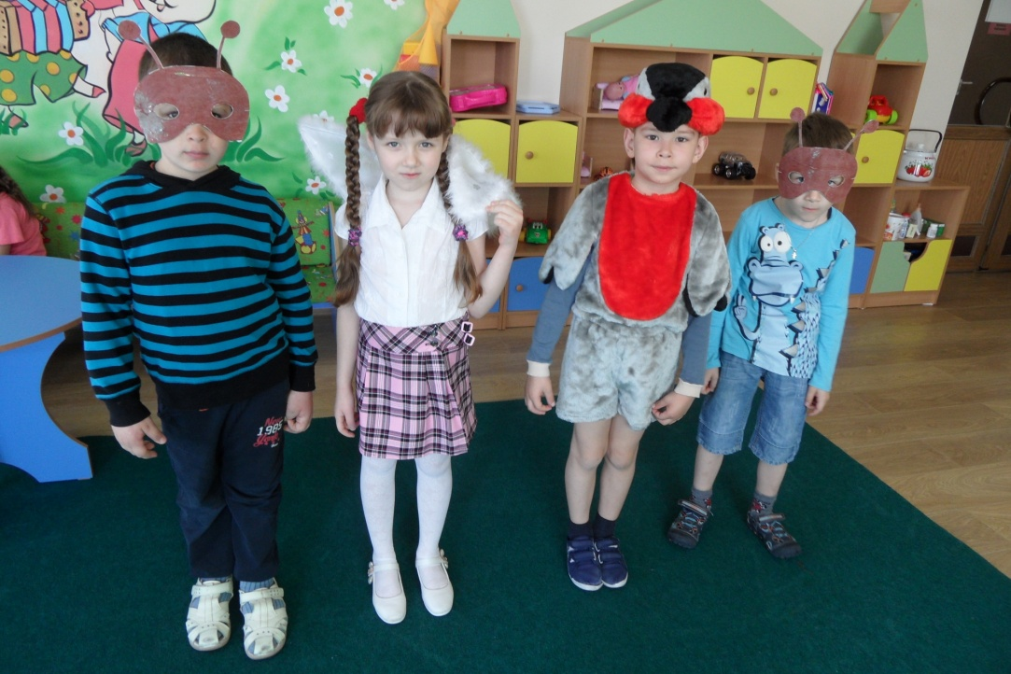
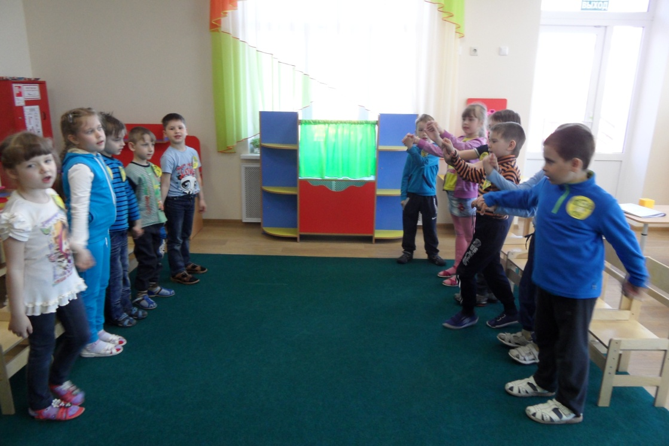

Slide 8
Виды игр при различных типах неконструктивного поведения
Игры с правилами Импульсивное
недисциплинированное
Игры –
соревнования Импульсивное
недисциплинированное
Игры
Драматизации Импульсивное
недисциплинированное
Образно –
ролевые игры Конформное
Раскрепощающие
психотехнические
игры
(аутотренинг) Конформное
Коллективные
дидактические игры Конформное
Сюжетно – ролевые
игры
Демонстративное
Режиссерские игры Агрессивное
Психотехнические
освобождающие Агрессивное
Народные подвижные
игры Все типы
поведения

Slide 10
Спасибо за внимание!

